Slide 1
স্বাগতম

Slide 2
পরিচিতি
মোঃ খাদেমুল ইসলাম
সহকারি শিক্ষক (আইসিটি)
গোমস্তাপুর পাইলট উচ্চ বিদ‌্যালয়
গোমস্তাপুর, চাঁপাই নবাবগঞ্জ

Slide 3
পাঠ পরিচিতি
শ্রেণিঃ ৭ম
বিষয়ঃ তথ‌্য ও যোগাযোগ প্রযুক্তি
পাঠঃ ওয়ার্ড প্রসেসরের ব্যবহার
অধ‌্যায়ঃ চতুর্থ

Slide 4
শিখন ফল
এই পাঠ শেষে শিক্ষার্থীরা -
কীবোর্ড ব্যবহারের কৌশল ব্যাখ্যা করতে পারবে ।
ওয়ার্ড প্রসেসরের ব্যবহারের কৌশল ব্যাখ্যা করতে পারবে ।
ডকুমেন্ট সম্পদনা সম্পর্কে ব্যাখ্যা করতে পারবে ।

Slide 5
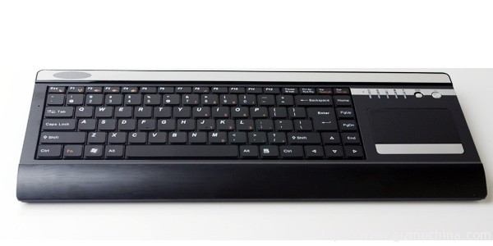
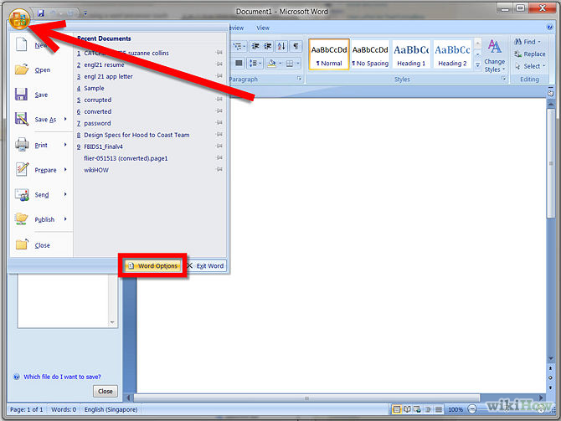
চিত্রে কি দেখা যায়?

Slide 6
ওয়ার্ড প্রসেসরের ব্যবহার

Slide 7
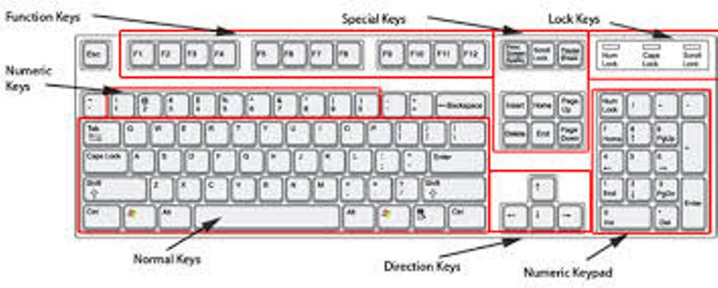
কীবোর্ড এর বিশেষ কী সমূহ চিহ্নিতকরণ

Slide 8
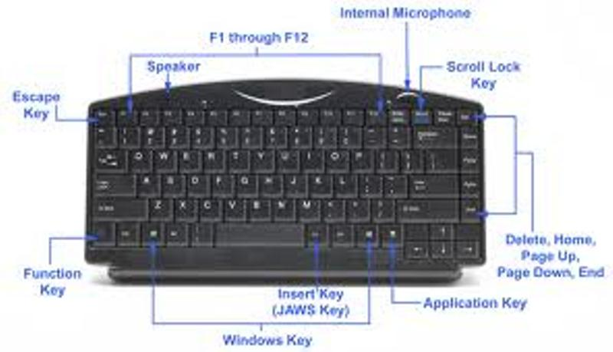
কীবোর্ড এর বিশেষ কী সমূহ চিহ্নিতকরণ
শহিদ বুদ্ধিজীবী মুনীর চৌধুরী ১৯৬৫ সালে সর্ব প্রথম টাইপ রাইটারের জন্য কীবোর্ড লে-আউট তৈরী করেন।

Slide 9
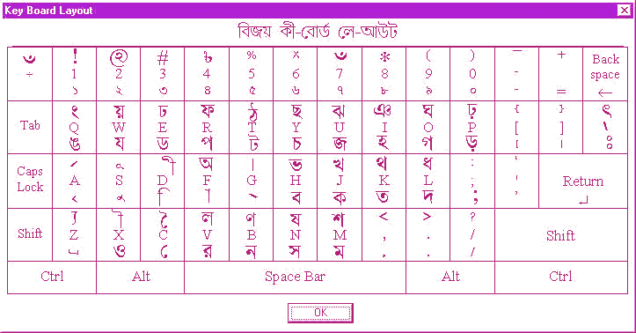
বাংলা (বিজয়) কী বোর্ড লেআউট
বাংলা লেখার সফটওয়ার – বিজয়, অভ্র, প্রশিকা শব্দ,প্রবর্তনা , লেখনী।
ব্যাপক জনপ্রিয় বিজয়।
অভ্রের অধিক ব্যবহার।

Slide 10
একক কাজ
ওয়ার্ড প্রসেসিং কি?
১ টি বাংলা লেখার সফটওয়ারের নাম বল।

Slide 11
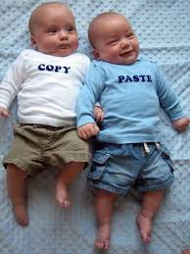
ডকুমেন্ট সম্পদনা

Slide 12
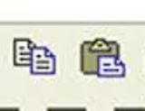
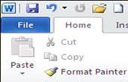
কাট (CUT) CTRL + X
কপি (COPY) CTRL + C
পেস্ট(PASTE) CTRL + V
ডিলেট(DELETE) DEL/ BACKSPACE

Slide 13
দলীয় কাজঃ
অভ্র সফটওয়ার ব্যবহার করে ৫ টি শব্দ লিখ।

Slide 14
মূল্যায়ন
১। ওয়ার্ড প্রসেসিং কি?
২। অভ্রতে কি ফন্ট নির্বাচন করতে হয়।

Slide 15
বাড়ির কাজঃ
ডকুমেন্ট ব্যবস্থাপনার প্রয়োজনীয়তা সর্ম্পকে ৫ টি বাক্য লিখে নিয়ে আসবে।

Slide 16
ধন্যবাদ

